Slide 1
Genotmiddelen
Les 2 – Hfst 1 – wat zijn drugs en hoe werken ze?

Slide 2
Programma
Terugblik vorige les
Wat zijn drugs
Welke type gebruikers
Hoe opgenomen in het lichaam, hoe werkt het?
Tolerantie en onthouding

Slide 3
Terugblik vorige les
Wat was het doel van de les?
Wat was het belangrijkste wat je hebt geleerd?
Wat moest je voor deze week lezen?
Wie kan er nog niet op wikiwijs?
Deze les is veel theorie, terugvragen om uitleg tijdens de les

Slide 4
Programma
Terugblik vorige les
Wat zijn drugs
Welke type gebruikers
Hoe opgenomen in het lichaam, hoe werkt het?
Tolerantie en onthouding

Slide 5
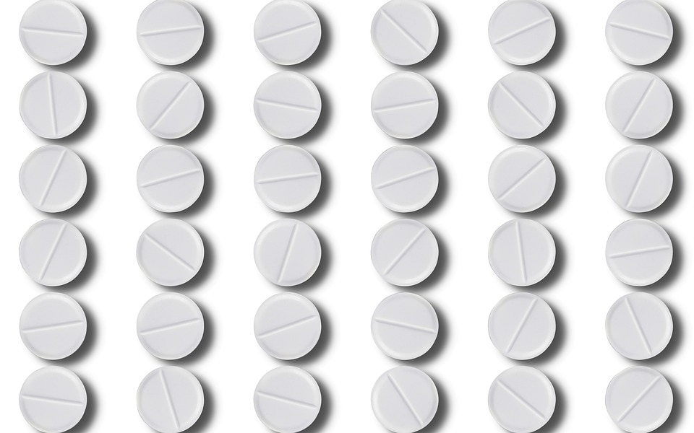
Wat zijn drugs
Wat verstaan we onder drugs?
Welke verdeling werd er in je boek gemaakt?
Met je buurvrouw de verdeling opschrijven
Per onderdeel 2 soorten drugs
Wat is er mis met die verdeling?
Notes:
Verdovend
Stimulerend
Zintuigelijke effecten

Slide 6
Programma
Terugblik vorige les
Wat zijn drugs
Welke type gebruikers
Hoe opgenomen in het lichaam, hoe werkt het?
Tolerantie en onthouding

Slide 7
Type gebruikers
Welke type gebruikers kennen we?
Koppel de verschillende soorten aan de volgende casussen:
Opdracht uitdelen
Welke vormen missen
Wat moet er met Younes gebeuren voordat hij onder het ‘verslaafde’ type valt?
Schrijf samen met je buurvrouw een nieuwe casus voor Younes, bedenk ook een nieuwe naam. (15 min)

Slide 8
Programma
Terugblik vorige les
Wat zijn drugs
Welke type gebruikers
Hoe opgenomen in het lichaam, hoe werkt het?
Tolerantie en onthouding

Slide 9
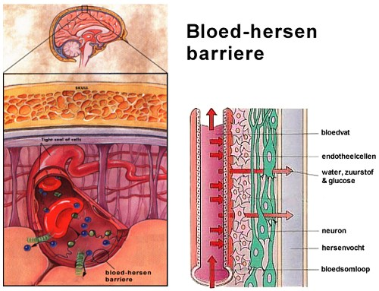
Opname van drugs in het lichaam
Eerst een beetje biologie
Grote bloedsomloop
Kleine bloedsomloop
Bloed-hersenbarriere

Slide 10
Opname van drugs in het lichaam
Hoe krijg je drugs in het lichaam?
5 manieren
Spuiten
Slikken/eten
Roken
Absorberen
Snuiven
5 groepen, maak een tekening van het menselijk lichaam. Hoe gaat jouw drugssoort door het lichaam? Maak de hele route duidelijk!
Gebruik kleur, tekeningen, etc. Je hebt 30 min.
Daarna presenteren voor de klas, 3 min per groepje

Slide 11
Hoe wordt het afgebroken?
Wat zijn de verschillen per persoon?
Halfwaardetijd
Kijk eens naar tabel1.1 wat valt op?

Slide 12
Het zit in je lichaam en dan…?
Hersenen
Beloningscentrum
Geheugen

Slide 13
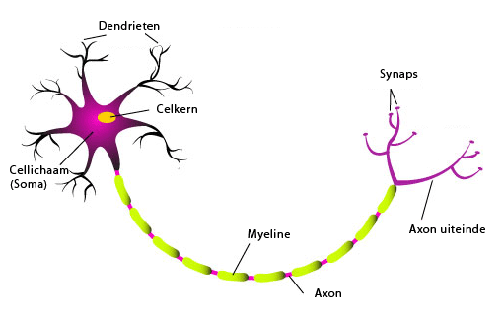

Slide 14
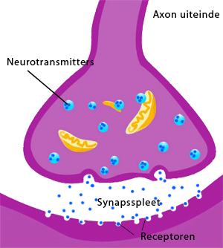
Welke neurotransmitters ken je?

Slide 15
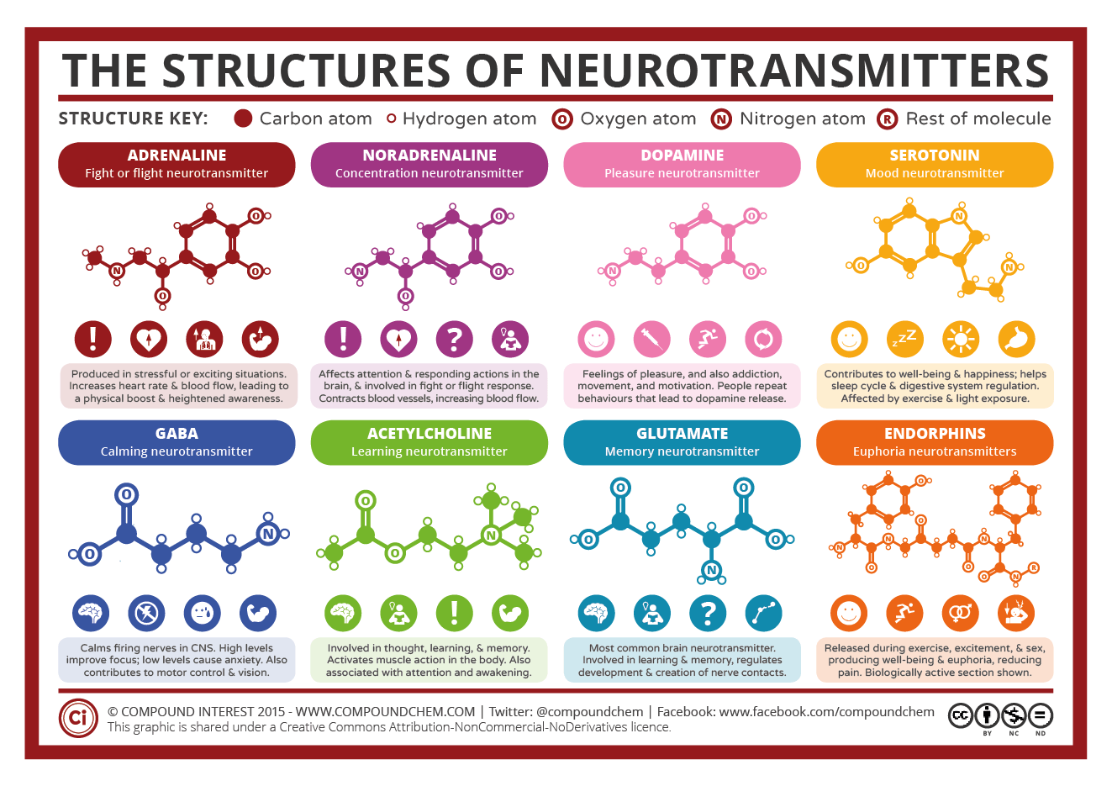
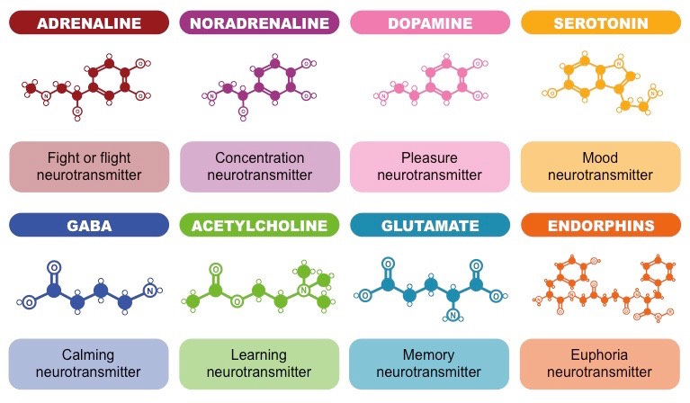

Slide 16
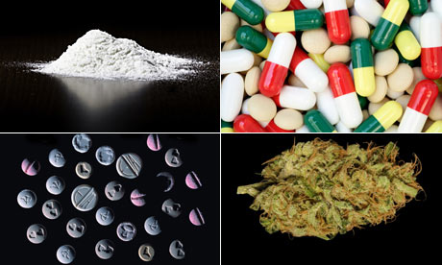
Volgende stap:
Neurotransmitters en drugs
Wat zouden drugs doen met signalen?
Stimuleren NT →
Werking NT imiteren →
Heropname NT blokkeren →
Remmen de afbraak van NT →
Tekort van NT veroorzaken →

Slide 17
Nu is het aan jullie
Maak een samenvatting van paragraaf 1.9 (helemaal, ook het blauwe blok)
Wat is de kern?
Je moet het aan iemand kunnen uitleggen
De rest van de les hiervoor!

Slide 18
Volgende week!

